Slide 1
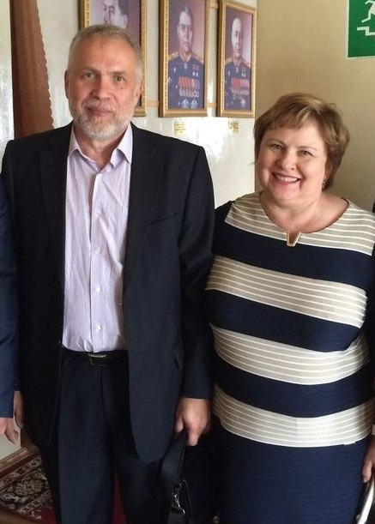
Один выбор на всю жизнь
встреча с заведующим кафедрой детской хирургией, к.м.н., доцентом Гаймоленко Сергеем Григорьевичем
и заведующей кафедрой педиатрии, д.м.н., профессором
Гаймоленко Инессой Никандровной

Slide 2
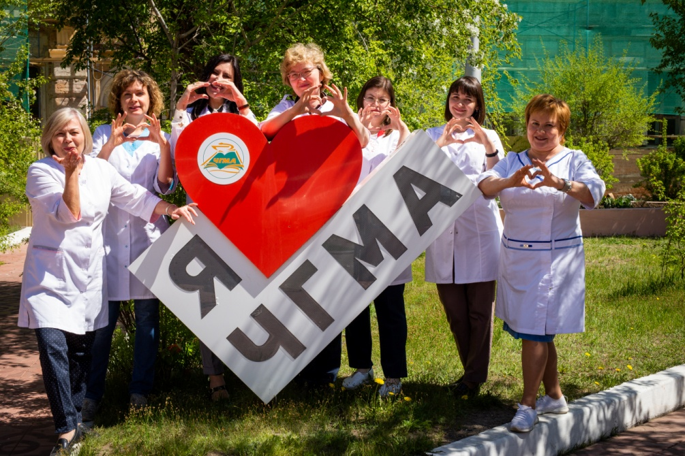
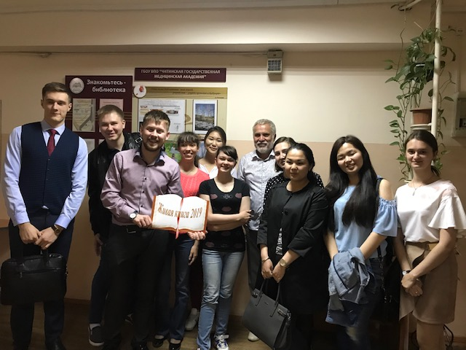
«…Врачебная практика состоит из клинических случаев. Но за каждым «случаем» стоит живой человек, его судьба, судьба его семьи. В решающий момент жизни пациентов должен появиться их «главный» врач, тот кто станет проводником на пути к спасению жизни, исцелению...»
Ежегодная профессиональная премия «Профессия = жизнь», 2014 г.
«Я, абсолютно не кривя душой, считаю, что педиатрия вообще, а детская хирургия как часть её – специальность супер. Это ни с чем нельзя сравнить».
Из интервью
С.Г. и И.Н. Гаймоленко, 2017 г.

Slide 3
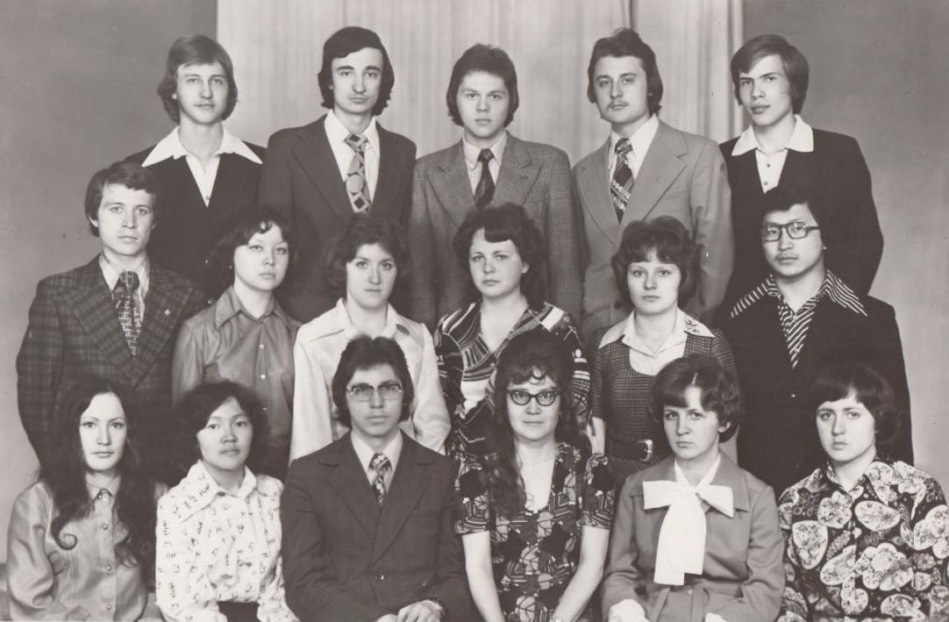
2 курс ЧГМИ, 1977 г.

Slide 4
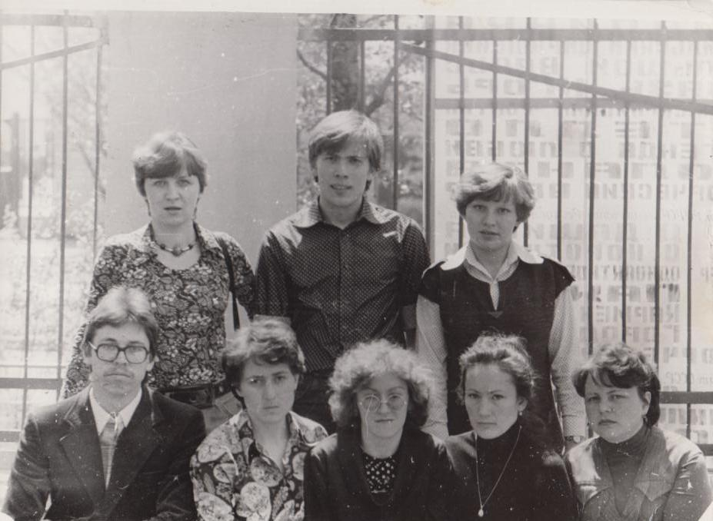
507 группа, 1979 год

Slide 5
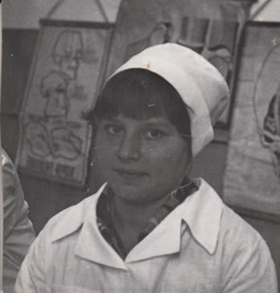
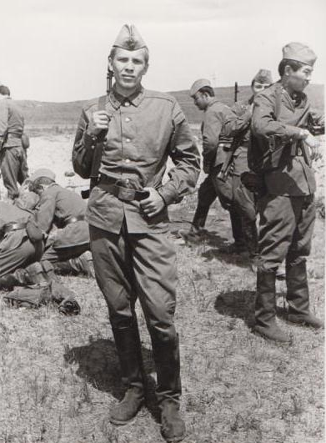
На кафедре анатомии, 1 курс
Военные сборы 1979 год

Slide 6
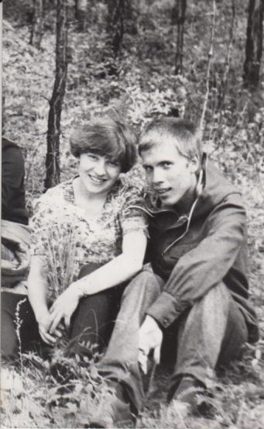
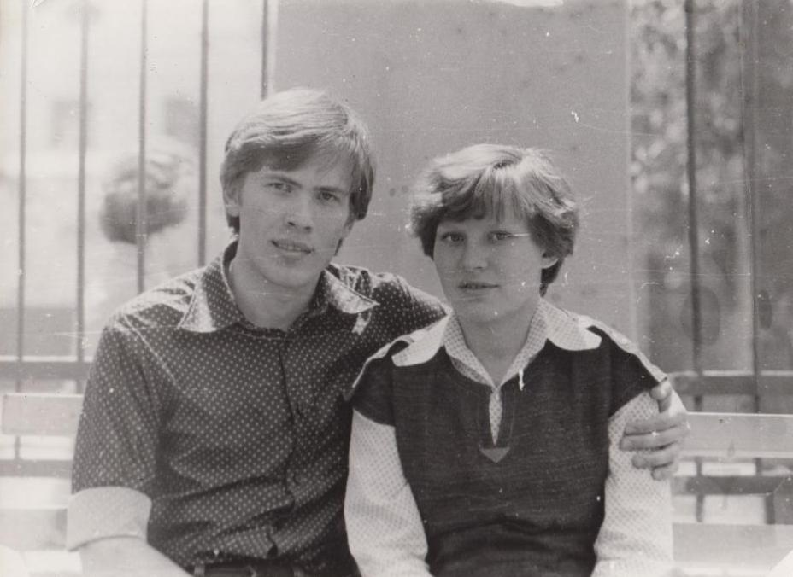
1979 год

Slide 7
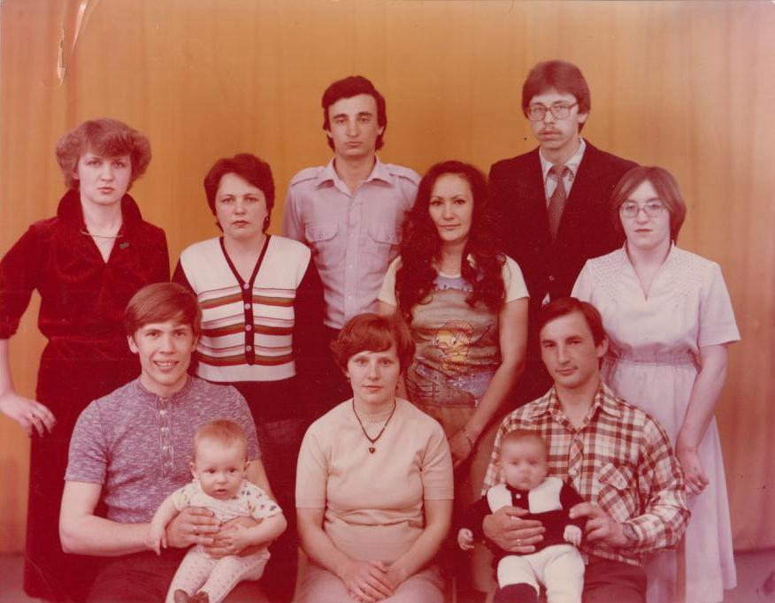
6 курс 1981 г.

Slide 8
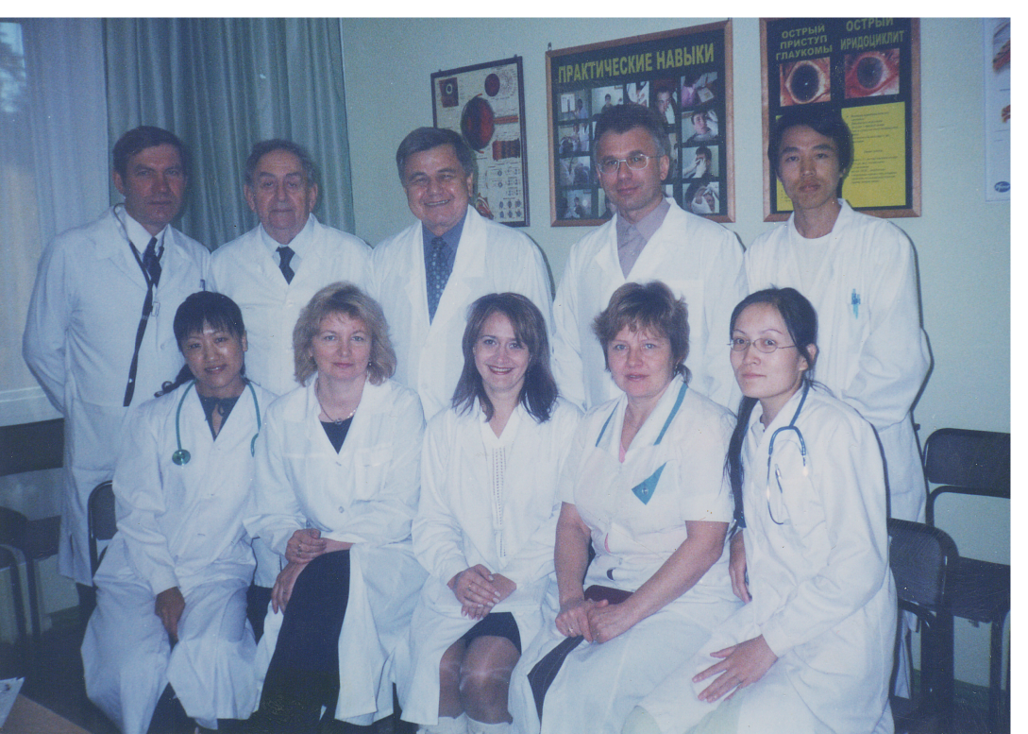
Инесса Никандрова после окончания ЧГМИ (1981) и клинической аспирантуры (1986) работала ассистентом кафедры педиатрии, ассистентом, доцентом, проф. пропедевтики детских болезней, зав. кафедры педиатрии (с 2005) ЧГМИ / ЧГМА.

Slide 9
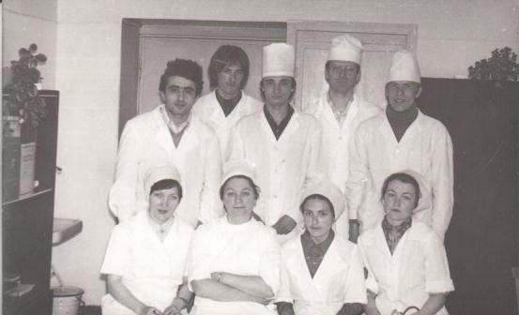
Сергей Григорьевич с 1985 – детский хирург, с 1993 – заведующий отделением общей хирургии областной детской клинической больницы г. Читы. По совместительству с 2001 – ассистент, с 2004 – заведующий кафедрой детской хирургии ЧГМА.
Группа хирургов- субординаторов, 1980 – 1981 годы

Slide 10
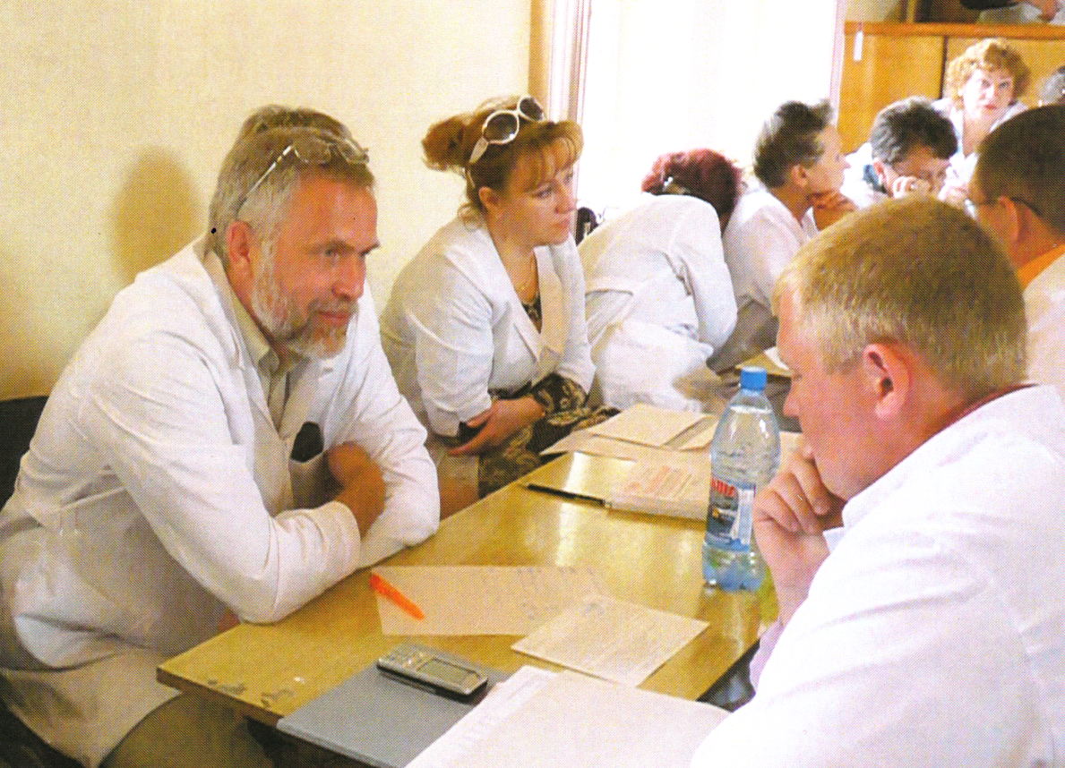
Сергей Григорьевич Гаймоленко – хирург высшей категории, автор более 174 работ, учебных пособий, в период со 2002 по 2010 г. исполнял обязанности главного внештатного специалиста по детской хирургии МЗ Забайкальского края. Награжден знаками Отличник здравоохранения РФ (2003), заслуженный врач РФ (2015), Почетной грамотой МЗ РФ (2006). В 2012 включен в биографическую энциклопедию «Who is Who в России», издаваемую в Швейцарии.

Slide 11
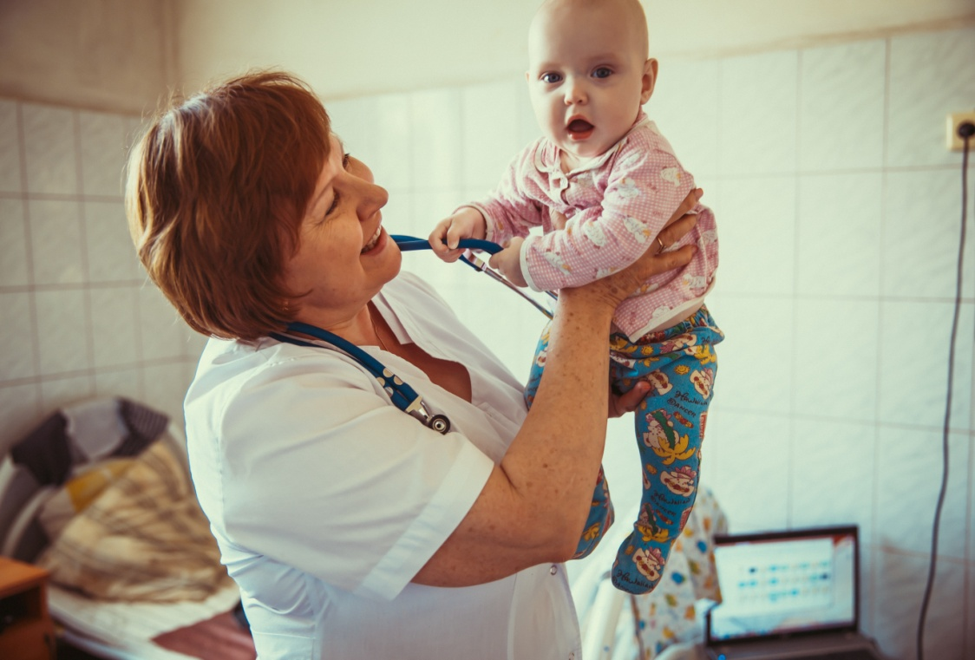
Под руководством Инессы Никандровны защищены 4 кандидатских и 1 докторская диссертации. Имеет более 200 публикаций, в том числе монографии и учебно-методические пособия для студентов и врачей. Имеет звание «Заслуженный
Работник Здравоохранения Забайкальского края», награждена Почетной грамотой
Министерства здравоохранения РФ.

Slide 12
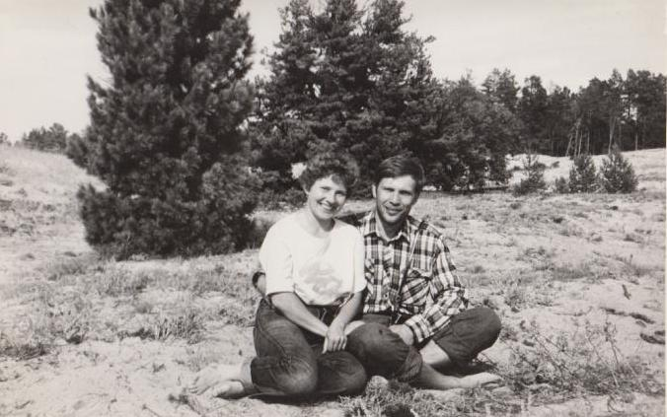
Бурятия, 1987 год

Slide 13
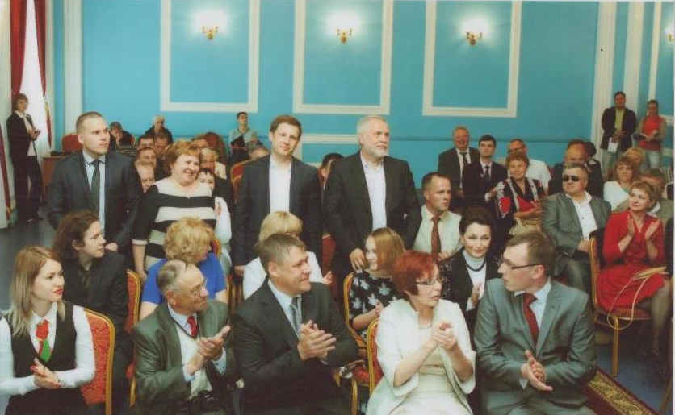
Прием ВРИО Губернатора Н.Н. Ждановой медицинских династий
2016 г.

Slide 14
Прием ВРИО Губернатора Н.Н. Ждановой и председателя законодательного собрания И.Д. Лихановым
медицинских династий
2017 г.

Slide 15
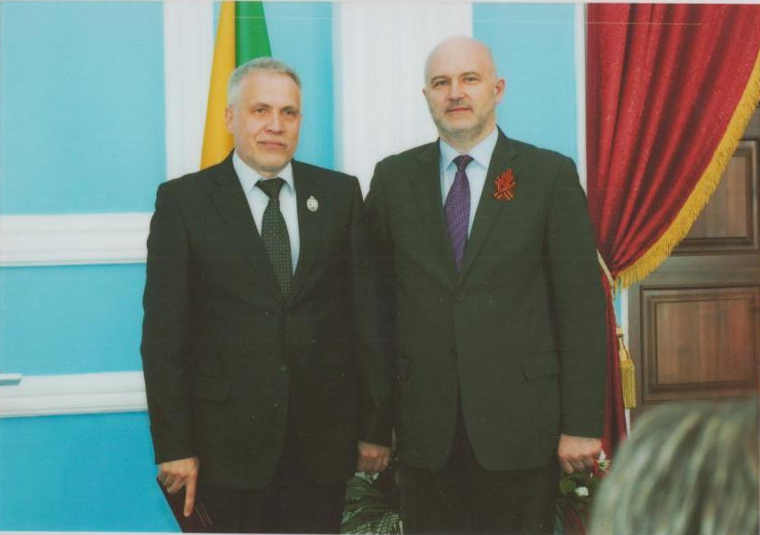
Вручение государственных наград 2015 г.
2017 г.

Slide 16
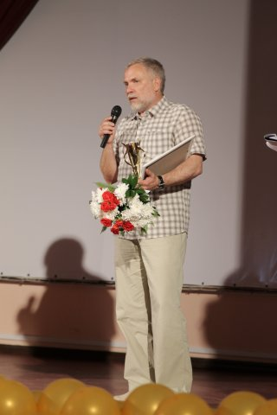
«Профессия = Жизнь 2014»
Номинации:
Здоровое детство
Руки мастера

Slide 17
Спасибо за внимание!

